Slide 1
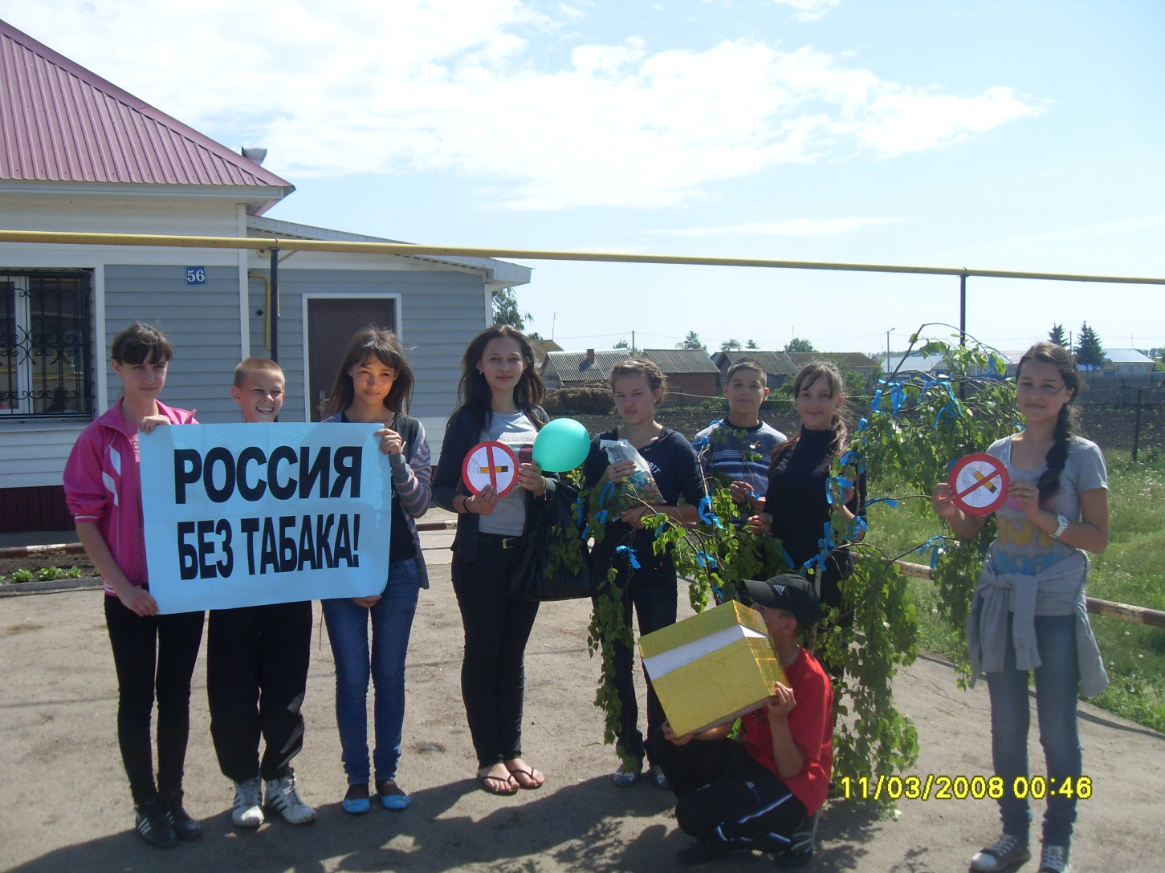
Республиканская акция
«Россия без табака»
Бригада «САМИ»
МБОУ «Егоркинская СОШ»

Slide 2
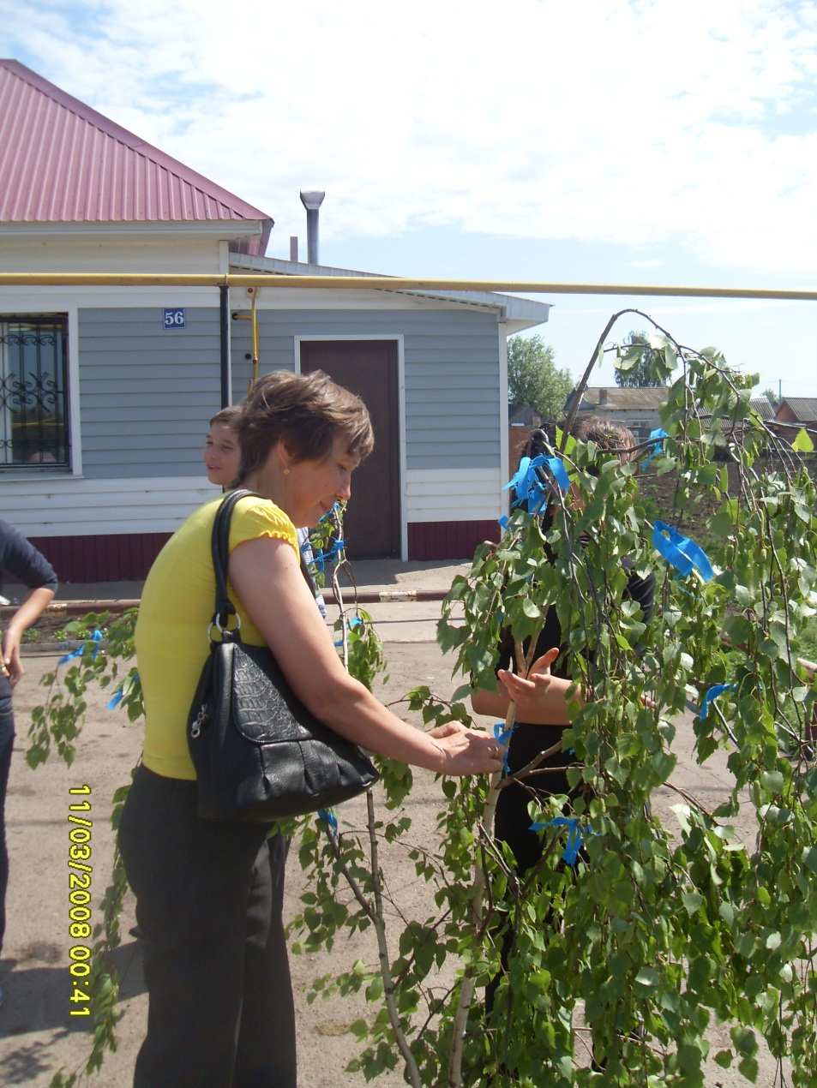
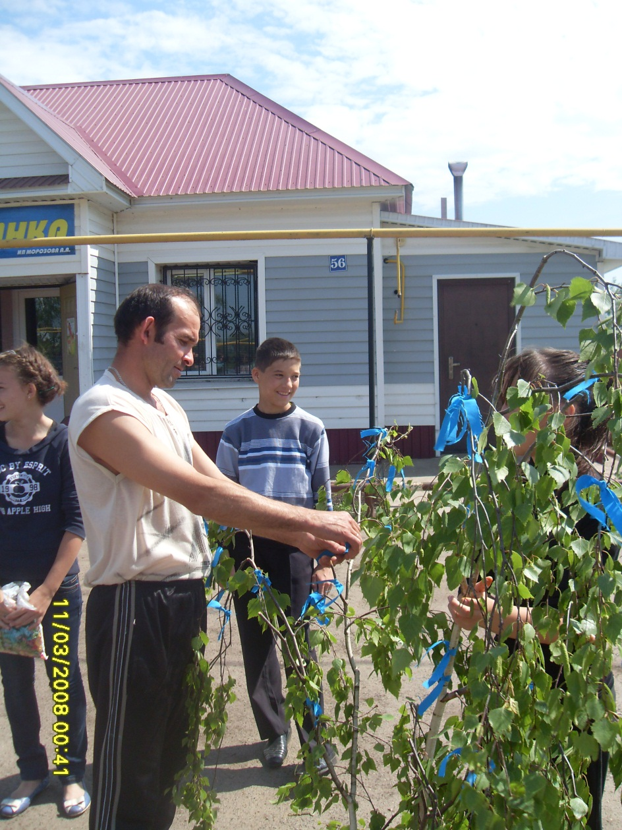

Slide 3
Информация по акции
Бригада «САМИ» провела акцию в центре села Егоркино. В акции приняли участие жители села разных возрастов. Организаторы акции получали положительные отзывы в свой адрес, участники акции получали горсть конфет взамен пачке сигарет, повязывали синие ленточки на дерево.

